Slide 1



TRƯỜNG TIỂU HỌC LÊ THỊ HỒNG GẤM
CÔNG NGHỆ
LỚP 3A
NÀM
GIÁO VIÊN: BÙI THỊ THỦY

Slide 2







KHỞI ĐỘNG
TRÒ CHƠI
AI NHANH-AI ĐÚNG

Slide 3



Bộ phận nào nối quạt với nguồn điện?
A. Đế quạt
B. Dây nguồn
C. Thân quạt

Slide 4
Bộ phận nào tạo ra gió?
A. Đế quạt
B. Than quạt
C. Cánh quạt

Slide 5
Quạt không cánh được chế tạo vào năm nào?
A. 2009
B. 2019
A. 1999

Slide 6
4. Quạt có điều khiển có tính năng gì nổi bật?
A. Không có cánh
B. Có thể bật, tắt, thay đổi tốc độ và hướng gió từ xa
C. Không có ổ cắm

Slide 7

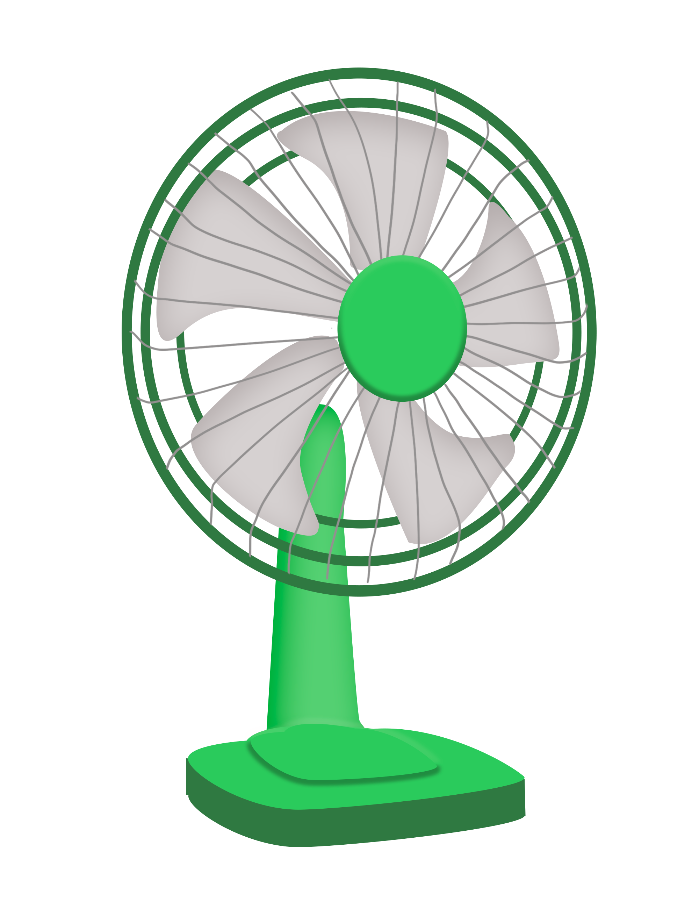

Ứ
Thứ sáu ngày 14 tháng 10 năm 2022
Môn: Công nghệ
Bài: Sử dụng quạt điện (Tiết 2)
Thứ hai ngày tháng 10 năm 2021
Môn: Tiếng Việt
Bài:

Slide 8



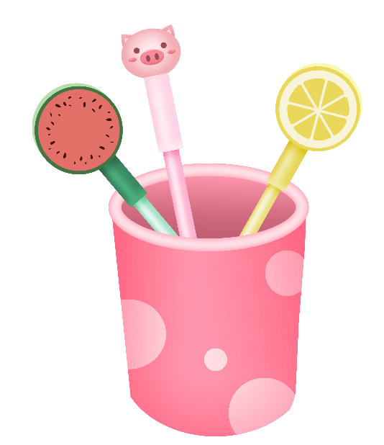


TV
ENGLISH LESSON
1
dog
Biết sử dụng quạt điện đúng cách
orange
flag
Nhận biết và phòng tránh được những tình huống mất an toàn khi sử dụng quạt điện.
dog
2
Hello
sun
apple
two
love
sky
table
star
title
one

Slide 9


TV
ENGLISH LESSON
dog
02
orange
flag
dog
Hello
Khám phá
sun
apple
two
love
sky
title
table
star
one

Slide 10

1. Sử dụng quạt điện đúng cách

Slide 11
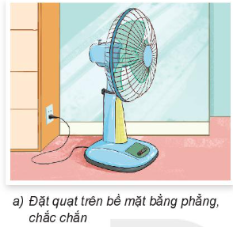
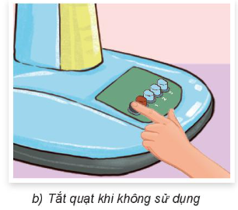
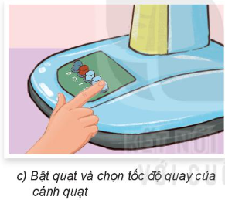
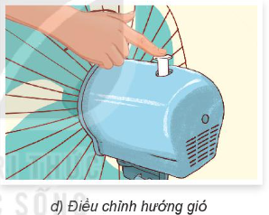

Em hãy sắp xếp các bước trong hình 4 theo thứ tự hợp lí khi sử dụng quạt điện.
01

Slide 12

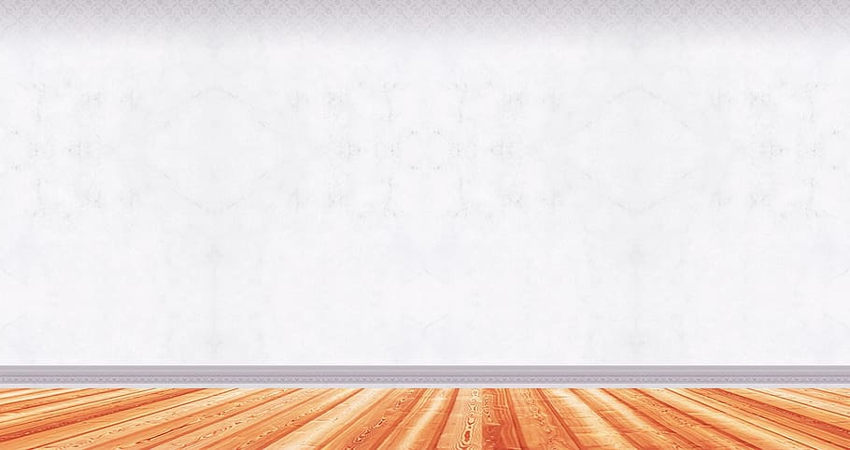



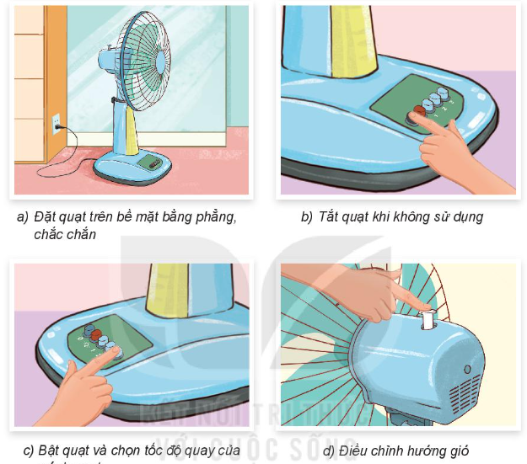
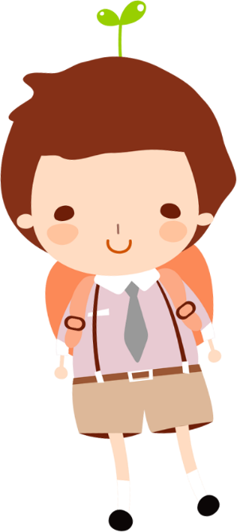




Slide 13
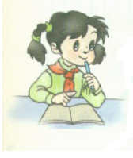
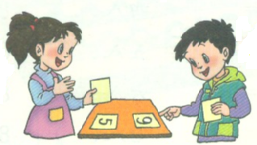
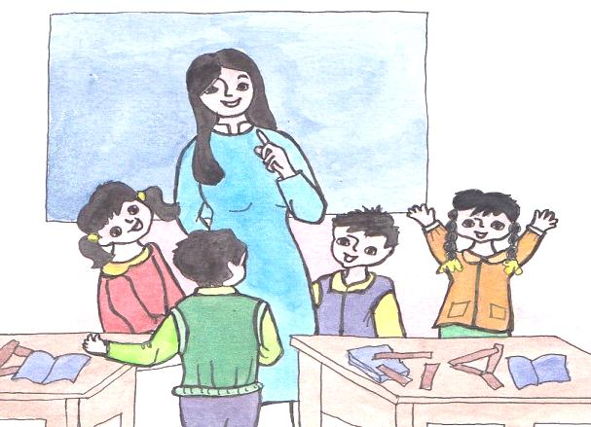
CHIA SẺ TRƯỚC LỚP

Slide 14
Các bước theo thứ tự hợp lí khi sử dụng quạt điện.
01
Bước 1
Bước 2
Bước 3
Bước 4

Slide 15
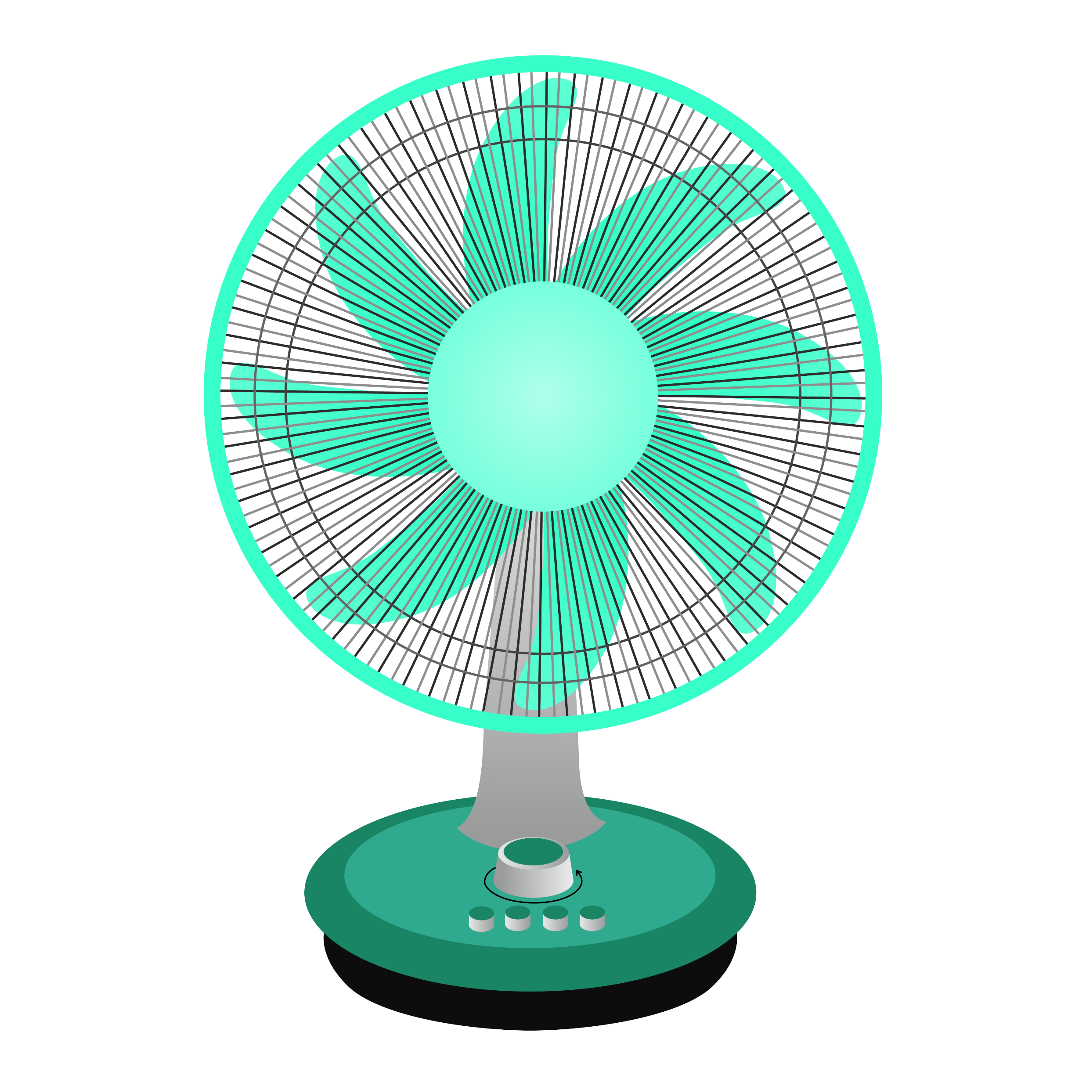

Để tiết kiệm điện, tránh nguy cơ chập cháy, hư hại quạt.
Vì sao phải tắt quạt khi không sử dụng?

Slide 16
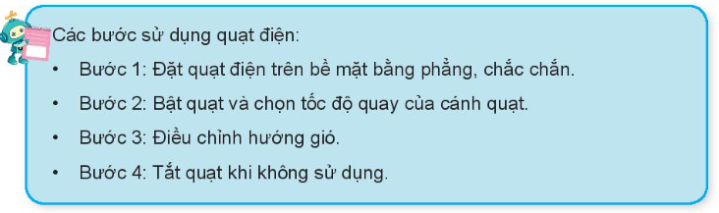


Slide 17

TV
ENGLISH LESSON
dog
orange
2. Sử dụng quạt điện an toàn
flag
dog
Hello
sun
apple
two
love
sky
title
table
star
one

Slide 18
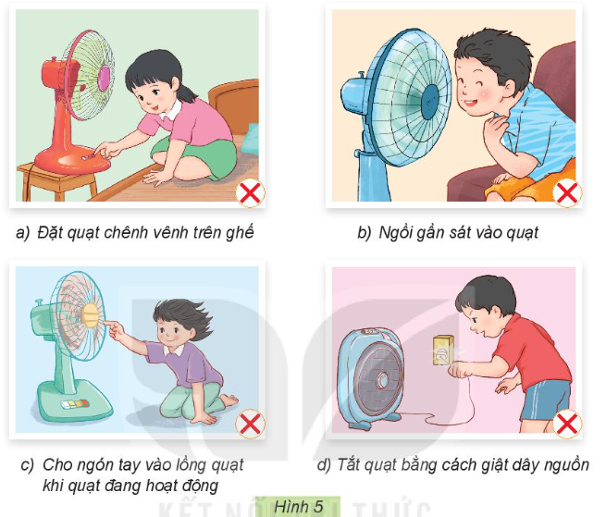
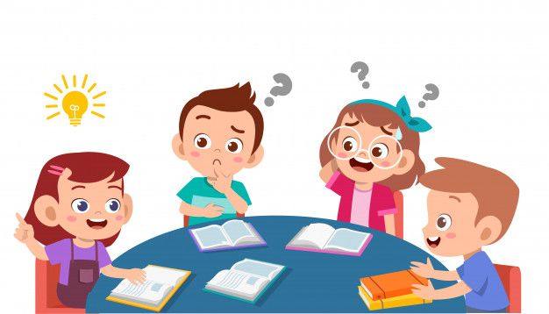
Giải thích tại sao các tình huống sử dụng quạt điện trong hình 5 là mất an toàn:
02
Thảo luận nhóm 4

Slide 20
CHIA SẺ TRƯỚC LỚP

Slide 21
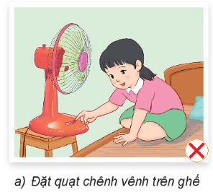
Đặt quạt chênh vênh trên ghế có thể làm quạt dễ bị đổ, gây hỏng hóc, chập điện hoặc những sự cố khác.

Slide 22
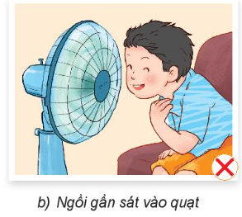
Ngồi gần sát vào quạt có thể làm cho không khí lạnh và vi khuẩn trong không khí dễ xâm nhập vào cơ thể có nguy cơ mất an toàn nếu bị quạt đỗ vào người.

Slide 23
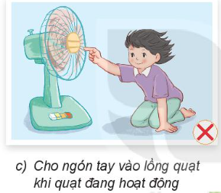
Cho ngón tay vào lồng quạt khi quạt đang hoạt động rất nguy hiểm, nguy cơ bị tai nạn rất cao.

Slide 24
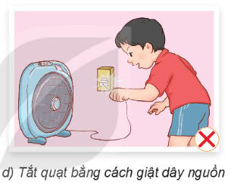
Tắt quạt bằng cách giật dây, có thể gây hỏng đầu dây cắm hoặc làm đứt dây khiến hở điện, mất an toàn, có thể bị điện giật gây nguy hiểm.

Slide 25


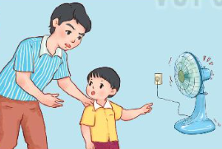
Khi sử dụng quạt điện, nếu quạt điện phát ra tiếng kêu khác thường hoặc bị rung lắc, cần nhanh chóng tắt quạt và báo với người lớn để đảm bảo an toàn.

Slide 26
TV
ENGLISH LESSON
dog
03
orange
flag
dog
Hello
Luyện tập
sun
apple
two
love
sky
title
table
star
one

Slide 27
3. Thực hành cách sử dụng quạt điện.

Slide 28

Thực hành các bước sử dụng quạt điện trên thiết bị thực.

Slide 29
Hoạt động vận dụng, trải nghiệm

Slide 30
Trong gia đình em có những loại quạt điện nào?
Mỗi loại quạt điện được dùng trong trường hợp nào?
Cách sử dụng quạt đúng cách và an toàn?

Slide 31
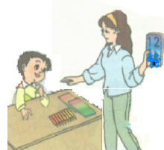

* Con về cùng mẹ ôn lại nội dung bài học hôm nay nhé

Slide 32





TV
ENGLISH LESSON
dog
orange
flag
dog
Hello
sun
apple
two
love
sky
title
table
star
one

